Slide 1
Мотивація у реабілітації

Slide 2
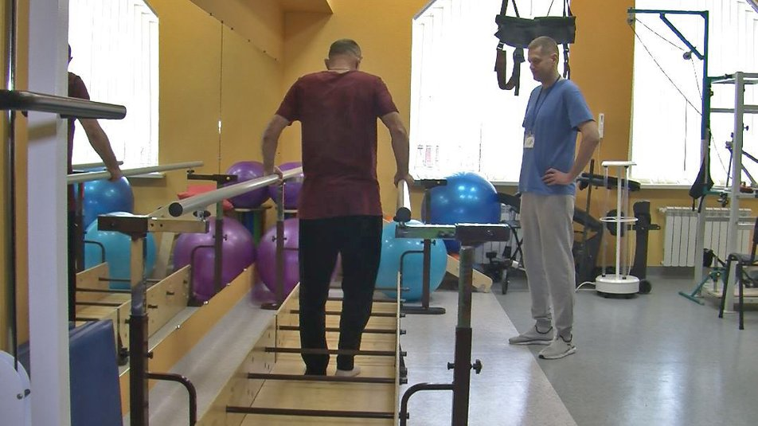
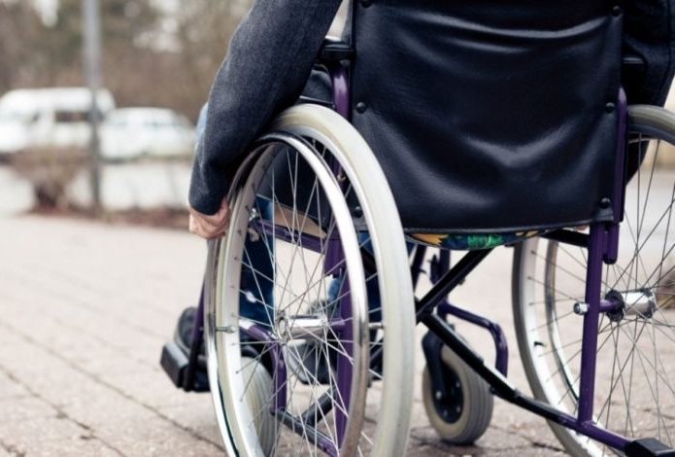
Кожна людина може потрапити в ситуацію загрози своєму життю, втрати близької людини, обмеження фізичного функціонування.
Швидкість і якість пристосування особистості до життя в таких умовах залежать від адаптаційного потенціалу, психологічного ресурсу, життєстійкості, що дає змогу долати стрес-фактори певної тривалості й інтенсивності.

Slide 3
Якщо сила або тривалість несприятливих зовнішніх впливів перевищує індивідуальні пристосувальні можливості людини, відбувається «злам адаптаційного бар’єра», її травмування. Загострюються хронічні соматичні захворювання, виникають невротичні розлади, різко падає працездатність, погіршується спілкування.

Slide 4
Мотивація – це поєднання зовнішніх і внутрішніх рушійних сил, які заохочують людину здійснювати діяльність, спрямовану на досягнення певних цілей.

Slide 5
Видатний психотерапевт Віктор Франкл пов’язує мотивацію до виживання й відновлення з наявністю у людини того, для чого їй це робити, тобто зі сенсом. Створений ним окремий напрям екзистенційної терапії – логотерапія – має одним з витоків його власний досвід трирічного перебування в німецьких концтаборах під час Другої світової війни. Франкл стверджує, що в житті не існує ситуацій, які були б позбавлені сенсу. Це пояснюється тим, що ті сфери людського існування, які видаються нам негативними (зокрема, трагічна тріада, яка містить страждання, провину й смерть) також можуть бути перетвореними в дещо позитивне, в досягнення, якщо підійти до них з правильної позиції та з адекватною установкою.

Slide 6
Логотерапія (грец. logos - сенс, знання і therape'ta - лікування) - метод психотерапії, що ґрунтується на системі філософських, психологічних і медичних поглядів на природу людини, центральним компонентом якої є прагнення до сенсу.

Slide 7
Ми стаємо більш зрілими, ми ростемо та переростаємо самих себе.
«Людина прагне не до задоволення своїх потягів і потреб задля збереження чи відновлення душевної рівноваги. Принаймні від початку вона спрямована на здійснення сенсу та реалізацію, і лише в процесі здійснення смислу і реалізації цінностей вона здійснює і реалізує себе саму.»

Slide 8
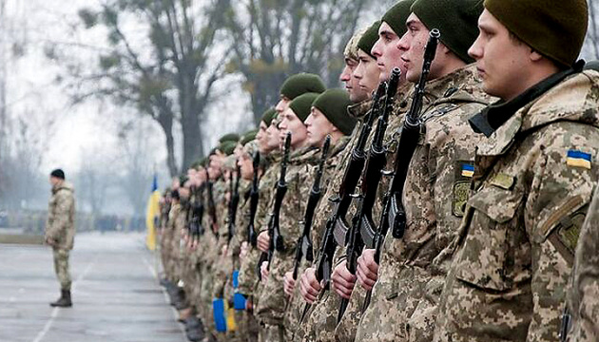
Під мотивацією в психології розуміють сукупність психологічних процесів, які визначають поведінку людини. Формування мотивації є невід’ємною частиною розвитку і становлення особистості.

Slide 9
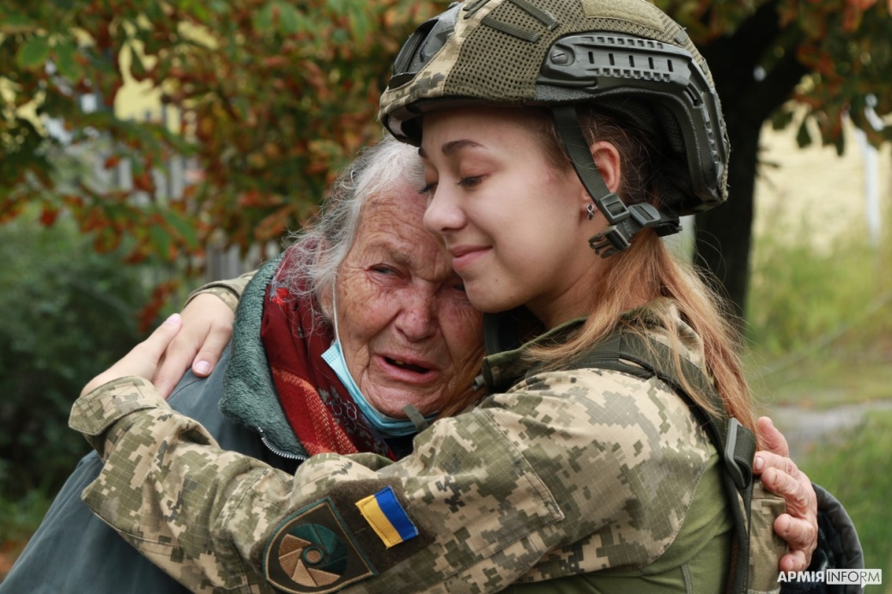
У практиці пробудження та підтримка мотивації до реабілітації відбувається, як правило, на міжособистісному рівні, тому встановлення контакту та довірливих стосунків з людиною, яка потребує реабілітації, є невід'ємною складовою цього процесу. Можна досконало знати теорію, концепції, дослідження в галузі мотивації людини.
Іншим необхідним компонентом розуміння й відчуття потреб і внутрішнього світу іншої людини є емпатія.

Slide 10
«Якість життя – це сприйняття людиною своєї позиції у житті, у тому числі фізичного, психічного та соціального благополуччя, залежно від якості середовища, в якому вона живе, а також ступеня задоволення конкретним рівнем життя та іншими складовими психологічного комфорту».

Slide 11
Ключове поняття реабілітації – покращення якості життя.
Дякую за увагу!

